Slide 1
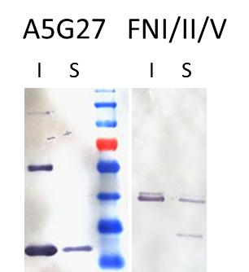

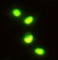
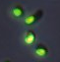
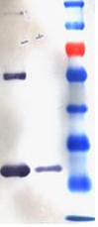
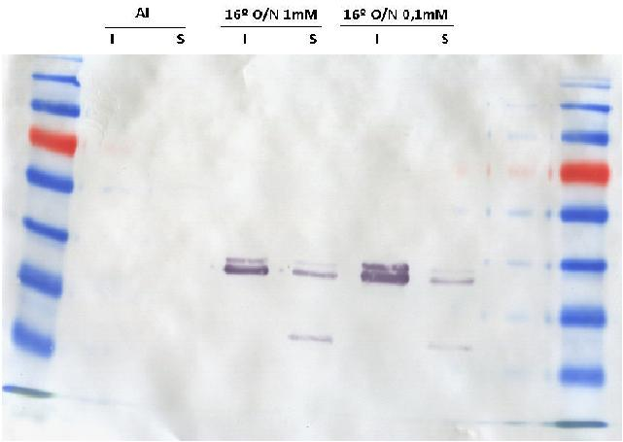
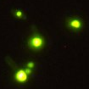
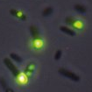
A5G27-
GFP-H6
FNI/II/V-GFP-H6
A B C
A5G27-
GFP-H6
FNI/II/V-GFP-H6
MW
(KDa)
29.6 KDa
NH3-
A5G27
L
EGFP
H6
-COOH
NH3-
FNI/II/V
L
EGFP
H6
-COOH
35.8 KDa
Notes:
Figura B) He ajustat el western de la FNI/II/V al marcador de pes molecular
Toni! Recorda anotar al peu de la figura A que (L) és linker

